Slide 1
ALGORITMOS EM GRAFOS
CONECTIVIDADE
Prof. João Caram
PUC MINAS
CIÊNCIA DA COMPUTAÇÃO

Slide 2
Grafos conexos
Um grafo é conexo quando existe pelo menos um caminho entre quaisquer pares de vértices
PUC Minas – Ciência da Computação – Algoritmos em Grafos – Prof. João Caram

Slide 3
Grafos desconexos e componentes conexos
Cada componente de um grafo desconectado é chamado de componente conexo
PUC Minas – Ciência da Computação – Algoritmos em Grafos – Prof. João Caram

Slide 4
Componentes conexos
Como saber se um grafo é conexo? (ou, como saber quantos componentes conexos há em um grafo?)
PUC Minas – Ciência da Computação – Algoritmos em Grafos – Prof. João Caram

Slide 5
Componentes conexos
Como saber se um grafo é conexo? (ou, como saber quantos componentes conexos há em um grafo?)
A busca em profundidade forma árvores. Esta informação pode ser utilizada para contarmos os componentes de um grafo
PUC Minas – Ciência da Computação – Algoritmos em Grafos – Prof. João Caram

Slide 6
Algoritmo DFS - inicialização
Para cada vértice u faça
u.cor = branco;
u.pai = null;
Fim para
componentes=1;
timestamp = 0
Para cada vértice u faça
se u.cor == branco
Visitar(u);
componentes++;
Fim se
Fim Para
E
A
B
F
D
C
Componente: 1
A | B | C | D | E | F
PUC Minas – Ciência da Computação – Algoritmos em Grafos – Prof. João Caram

Slide 7
Algoritmo DFS – principal (visita)
timestamp = timestamp + 1;
u.descoberta = timestamp;
u.cor = cinza;
u.componente = componentes;
Para cada vértice v vizinho de u faça
se v.cor == branco
v.pai = u;
Visitar(v);
Fim se
Fim Para
u.cor = preto;
timestamp = timestamp+1;
u.término = timestamp;
E
A
B
F
D
C
Componente: 1
A | B | C | D | E | F
PUC Minas – Ciência da Computação – Algoritmos em Grafos – Prof. João Caram

Slide 8
Algoritmo DFS – principal (visita)
timestamp = timestamp + 1;
u.descoberta = timestamp;
u.cor = cinza;
u.componente = componentes;
Para cada vértice v vizinho de u faça
se v.cor == branco
v.pai = u;
Visitar(v);
Fim se
Fim Para
u.cor = preto;
timestamp = timestamp+1;
u.término = timestamp;
E
A
B
F
D
C
Componente: 1
A | B | C | D | E | F
1
PUC Minas – Ciência da Computação – Algoritmos em Grafos – Prof. João Caram

Slide 9
Algoritmo DFS – principal (visita)
timestamp = timestamp + 1;
u.descoberta = timestamp;
u.cor = cinza;
u.componente = componentes;
Para cada vértice v vizinho de u faça
se v.cor == branco
v.pai = u;
Visitar(v);
Fim se
Fim Para
u.cor = preto;
timestamp = timestamp+1;
u.término = timestamp;
E
A
B
F
D
C
Componente: 1
A | B | C | D | E | F
1 | 1
PUC Minas – Ciência da Computação – Algoritmos em Grafos – Prof. João Caram

Slide 10
Algoritmo DFS – principal (visita)
timestamp = timestamp + 1;
u.descoberta = timestamp;
u.cor = cinza;
u.componente = componentes;
Para cada vértice v vizinho de u faça
se v.cor == branco
v.pai = u;
Visitar(v);
Fim se
Fim Para
u.cor = preto;
timestamp = timestamp+1;
u.término = timestamp;
E
A
B
F
D
C
Componente: 1
A | B | C | D | E | F
1 | 1 | 1
PUC Minas – Ciência da Computação – Algoritmos em Grafos – Prof. João Caram

Slide 11
Algoritmo DFS – principal (visita)
timestamp = timestamp + 1;
u.descoberta = timestamp;
u.cor = cinza;
u.componente = componentes;
Para cada vértice v vizinho de u faça
se v.cor == branco
v.pai = u;
Visitar(v);
Fim se
Fim Para
u.cor = preto;
timestamp = timestamp+1;
u.término = timestamp;
E
A
B
F
D
C
Componente: 1
A | B | C | D | E | F
1 | 1 | 1 | 1
PUC Minas – Ciência da Computação – Algoritmos em Grafos – Prof. João Caram

Slide 12
Algoritmo DFS – principal (visita)
timestamp = timestamp + 1;
u.descoberta = timestamp;
u.cor = cinza;
u.componente = componentes;
Para cada vértice v vizinho de u faça
se v.cor == branco
v.pai = u;
Visitar(v);
Fim se
Fim Para
u.cor = preto;
timestamp = timestamp+1;
u.término = timestamp;
E
A
B
F
D
C
Componente: 1
A | B | C | D | E | F
1 | 1 | 1 | 1
PUC Minas – Ciência da Computação – Algoritmos em Grafos – Prof. João Caram

Slide 13
Algoritmo DFS – principal (visita)
timestamp = timestamp + 1;
u.descoberta = timestamp;
u.cor = cinza;
u.componente = componentes;
Para cada vértice v vizinho de u faça
se v.cor == branco
v.pai = u;
Visitar(v);
Fim se
Fim Para
u.cor = preto;
timestamp = timestamp+1;
u.término = timestamp;
E
A
B
F
D
C
Componente: 1
A | B | C | D | E | F
1 | 1 | 1 | 1
PUC Minas – Ciência da Computação – Algoritmos em Grafos – Prof. João Caram

Slide 14
Algoritmo DFS - inicialização
Para cada vértice u faça
u.cor = branco;
u.pai = null;
Fim para
componentes=1;
timestamp = 0
Para cada vértice u faça
se u.cor == branco
Visitar(u);
componentes++;
Fim se
Fim Para
E
A
B
F
D
C
Componente: 1
A | B | C | D | E | F
1 | 1 | 1 | 1
PUC Minas – Ciência da Computação – Algoritmos em Grafos – Prof. João Caram

Slide 15
Algoritmo DFS - inicialização
Para cada vértice u faça
u.cor = branco;
u.pai = null;
Fim para
componentes=1;
timestamp = 0
Para cada vértice u faça
se u.cor == branco
Visitar(u);
componentes++;
Fim se
Fim Para
E
A
B
F
D
C
Componente: 2
A | B | C | D | E | F
1 | 1 | 1 | 1
PUC Minas – Ciência da Computação – Algoritmos em Grafos – Prof. João Caram

Slide 16
Algoritmo DFS – principal (visita)
timestamp = timestamp + 1;
u.descoberta = timestamp;
u.cor = cinza;
u.componente = componentes;
Para cada vértice v vizinho de u faça
se v.cor == branco
v.pai = u;
Visitar(v);
Fim se
Fim Para
u.cor = preto;
timestamp = timestamp+1;
u.término = timestamp;
E
A
B
F
D
C
Componente: 2
A | B | C | D | E | F
1 | 1 | 1 | 1 | 2
PUC Minas – Ciência da Computação – Algoritmos em Grafos – Prof. João Caram

Slide 17
Algoritmo DFS – principal (visita)
timestamp = timestamp + 1;
u.descoberta = timestamp;
u.cor = cinza;
u.componente = componentes;
Para cada vértice v vizinho de u faça
se v.cor == branco
v.pai = u;
Visitar(v);
Fim se
Fim Para
u.cor = preto;
timestamp = timestamp+1;
u.término = timestamp;
E
A
B
F
D
C
Componente: 2
A | B | C | D | E | F
1 | 1 | 1 | 1 | 2 | 2
PUC Minas – Ciência da Computação – Algoritmos em Grafos – Prof. João Caram

Slide 18
Cut-edge
Um cut-edge ou uma ponte é uma aresta cuja remoção desconecta o grafo
PUC Minas – Ciência da Computação – Algoritmos em Grafos – Prof. João Caram

Slide 19
Cut-edge
Um cut-edge ou uma ponte é uma aresta cuja remoção desconecta o grafo
PUC Minas – Ciência da Computação – Algoritmos em Grafos – Prof. João Caram

Slide 20
Cut-edge
Um cut-edge ou uma ponte é uma aresta cuja remoção desconecta o grafo
PUC Minas – Ciência da Computação – Algoritmos em Grafos – Prof. João Caram

Slide 21
Cut-set
Conjunto de arestas de um grafo conexo G cuja remoção desconecta G
PUC Minas – Ciência da Computação – Algoritmos em Grafos – Prof. João Caram

Slide 22
Cut-set
Conjunto de arestas de um grafo conexo G cuja remoção desconecta G
PUC Minas – Ciência da Computação – Algoritmos em Grafos – Prof. João Caram

Slide 23
Cut-set
Conjunto de arestas de um grafo conexo G cuja remoção desconecta G
PUC Minas – Ciência da Computação – Algoritmos em Grafos – Prof. João Caram

Slide 24
Cut-set
Um cut-set particiona o grafo em dois subgrafos disjuntos
Um cut-set pode ser definido como o conjunto de arestas em um grafo conexo cuja remoção reduz o rank do grafo em 1 unidade.
PUC Minas – Ciência da Computação – Algoritmos em Grafos – Prof. João Caram

Slide 25
Cut-set: aplicação
Dada uma rede de comunicação, como medir a robustez da rede?
a
f
d
b
g
e
c
PUC Minas – Ciência da Computação – Algoritmos em Grafos – Prof. João Caram

Slide 26
Cut-set: aplicação
Dada uma rede de comunicação, como medir a robustez da rede?
O cut-set com o menor
número de arestas é o mais
vulnerável da rede
a
f
d
b
g
e
c
PUC Minas – Ciência da Computação – Algoritmos em Grafos – Prof. João Caram

Slide 27
Cut-set: aplicação
O cut-set com o menor número de arestas é o mais vulnerável da rede
{a,b,d}
{a,c,d}
{a,f}
{b,c}
{c,e}
{g}
a
f
d
b
g
e
c
PUC Minas – Ciência da Computação – Algoritmos em Grafos – Prof. João Caram

Slide 28
Conectividade e separabilidade
Conectividade de aresta λ(G):
  menor número de arestas do grafo cuja remoção o desconecta. É o número de arestas do menor cut-set
PUC Minas – Ciência da Computação – Algoritmos em Grafos – Prof. João Caram

Slide 29
Conectividade e separabilidade
Conectividade de vértice K(G):
  menor número de vértices do grafo cuja remoção (em conjunto com suas arestas adjacentes) o desconecta
PUC Minas – Ciência da Computação – Algoritmos em Grafos – Prof. João Caram

Slide 30
Conectividade e separabilidade
Conectividade de vértice K(G):
  menor número de vértices do grafo cuja remoção (em conjunto com suas arestas adjacentes) o desconecta
PUC Minas – Ciência da Computação – Algoritmos em Grafos – Prof. João Caram

Slide 31
Conectividade e separabilidade
Conectividade de vértice K(G):
  menor número de vértices do grafo cuja remoção (em conjunto com suas arestas adjacentes) o desconecta
PUC Minas – Ciência da Computação – Algoritmos em Grafos – Prof. João Caram

Slide 32
Conectividade e separabilidade
Conectividade de vértice K(G):
  menor número de vértices do grafo cuja remoção (em conjunto com suas arestas adjacentes) o desconecta
PUC Minas – Ciência da Computação – Algoritmos em Grafos – Prof. João Caram

Slide 33
Conectividade e separabilidade
Conectividade de vértice K(G):
  menor número de vértices do grafo cuja remoção (em conjunto com suas arestas adjacentes) o desconecta
PUC Minas – Ciência da Computação – Algoritmos em Grafos – Prof. João Caram

Slide 34
Conectividade e separabilidade
Conectividade de vértice K(G):
  menor número de vértices do grafo cuja remoção (em conjunto com suas arestas adjacentes) o desconecta
PUC Minas – Ciência da Computação – Algoritmos em Grafos – Prof. João Caram

Slide 35
Conectividade e separabilidade
Conectividade de vértice K(G):
  menor número de vértices do grafo cuja remoção (em conjunto com suas arestas adjacentes) o desconecta
PUC Minas – Ciência da Computação – Algoritmos em Grafos – Prof. João Caram

Slide 36
Conectividade e separabilidade
Conectividade de vértice K(G):
  menor número de vértices do grafo cuja remoção (em conjunto com suas arestas adjacentes) o desconecta
PUC Minas – Ciência da Computação – Algoritmos em Grafos – Prof. João Caram

Slide 37
Conectividade e separabilidade
Conectividade de vértice K(G):
  menor número de vértices do grafo cuja remoção (em conjunto com suas arestas adjacentes) o desconecta
PUC Minas – Ciência da Computação – Algoritmos em Grafos – Prof. João Caram

Slide 38
Conectividade e separabilidade
Conectividade de vértice K(G):
  menor número de vértices do grafo cuja remoção (em conjunto com suas arestas adjacentes) o desconecta
PUC Minas – Ciência da Computação – Algoritmos em Grafos – Prof. João Caram

Slide 39
Conectividade e separabilidade
Conectividade de vértice K(G):
  menor número de vértices do grafo cuja remoção (em conjunto com suas arestas adjacentes) o desconecta
Grafo K-conexo: grafo de conectividade de vértice igual a K.
PUC Minas – Ciência da Computação – Algoritmos em Grafos – Prof. João Caram

Slide 40
Conectividade e separabilidade
Conectividade de vértice K(G):
  menor número de vértices do grafo cuja remoção (em conjunto com suas arestas adjacentes) o desconecta
Grafo K-conexo: grafo de conectividade de vértice igual a K.
Grafo separável: grafo com conectividade de vértice igual a 1.
PUC Minas – Ciência da Computação – Algoritmos em Grafos – Prof. João Caram

Slide 41
Exercícios
Quais os valores de λ(G) e K(G) para os grafos abaixo? Eles são separáveis?
PUC Minas – Ciência da Computação – Algoritmos em Grafos – Prof. João Caram

Slide 42
Exercícios
Quais os valores de conectividade para
  Árvores?
  Grafos completos?
PUC Minas – Ciência da Computação – Algoritmos em Grafos – Prof. João Caram

Slide 43
Cut-vértice
Vértice que desconecta um grafo separável (também chamado cut vertex ou ponto de articulação)
PUC Minas – Ciência da Computação – Algoritmos em Grafos – Prof. João Caram

Slide 44
Cut-vértice
Vértice que desconecta um grafo separável (também chamado cut vertex ou ponto de articulação)
PUC Minas – Ciência da Computação – Algoritmos em Grafos – Prof. João Caram

Slide 45
Teoremas
TEOREMA 1: A conectividade de aresta de um grafo G não pode exceder ao grau do vértice de menor grau.
TEOREMA 2: A conectividade de vértice não pode exceder a conectividade de aresta de G.
PUC Minas – Ciência da Computação – Algoritmos em Grafos – Prof. João Caram

Slide 46
Conectividade
Seja δ(G) o menor grau de vértice em G.
Para todo grafo conexo G, tem-se:
K(G) ≤ λ (G) ≤ δ(G)
PUC Minas – Ciência da Computação – Algoritmos em Grafos – Prof. João Caram

Slide 47
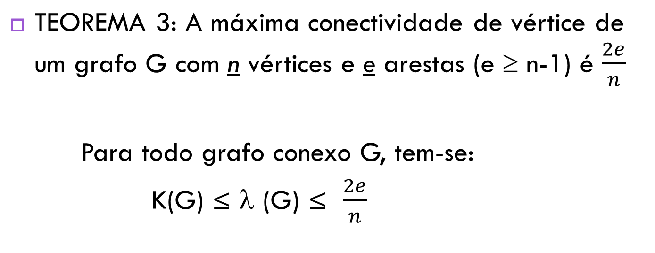
Teoremas
PUC Minas – Ciência da Computação – Algoritmos em Grafos – Prof. João Caram

Slide 48
Aplicação - exemplo
Oito computadores serão conectados por linhas remotas privadas. Existem 16 linhas disponíveis. Como organizar a rede de computadores de maneira que ela fique o mais invulnerável (robusta) possível a falhas nas máquinas individuais ou nas linhas de comunicação?
PUC Minas – Ciência da Computação – Algoritmos em Grafos – Prof. João Caram

Slide 49
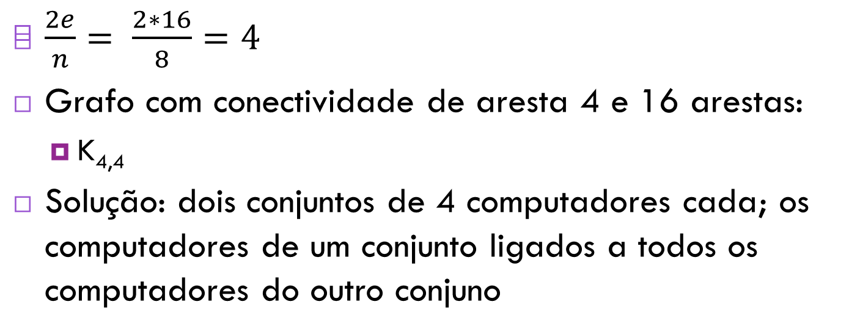
Aplicação - exemplo
PUC Minas – Ciência da Computação – Algoritmos em Grafos – Prof. João Caram

Slide 50
OBRIGADO.
Dúvidas?

